Slide 1
Pascasarjana
Andalas University
PEMURNIAN MUTAN GENJAH DAN MUTAN DENGAN KARAKTER TINGGI TANAMAN TANAMAN, JUMLAH ANAKAN
PADI BERAS MERAH LOKAL SUMATERA BARAT
GENOTIPE SIGAH DAN BANU AMPU
Irawati Chaniago¹, Irfan Suliansyah¹, Siska Kurniawati*
1. Fakultas Pertanian Universitas Andalas
* Mahasiswa Program Fast Track S₂ Agronomi, Faperta Unand

Slide 2
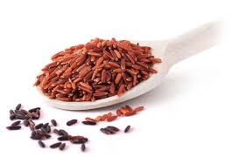
LATAR BELAKANG
Gizi dan nilai ekonomis, life style
Ada 31 genotype landrace padi beras merah Sumbar (Suliansyah et al., 2016)
Keragaman dan stabilitas genetik melalui mutasi
Tujuan penelitian: mutan padi beras merah Sigah & Banu Ampu karakter genjah, tinggi tanaman, & jumlah anakan pada M3

Slide 3
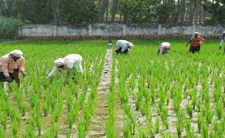
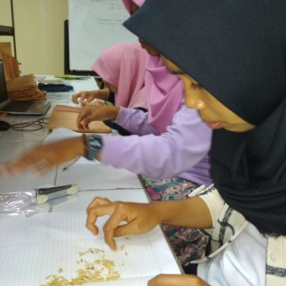
METODOLOGI
Maret – juli 2018
Tempat: Sungai Sapih, Kec. Kuranji, Padang
Tanam: Mutan M2 (20 galur), @ 2 baris, 150 tan/galur
Sister line
Tanaman asal (kontrol)
Pengamatan
Seleksi
Pengamatan Peubah vegetatif dan Generatif
KKF, KKG, KGH, KG
Analisis DNA

Slide 4
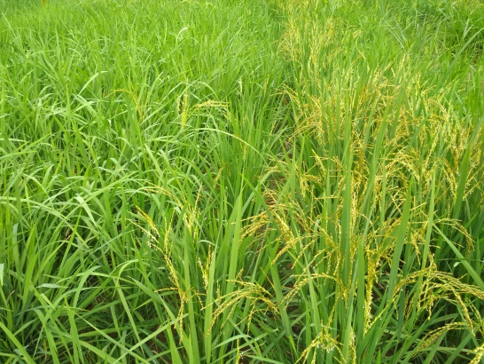
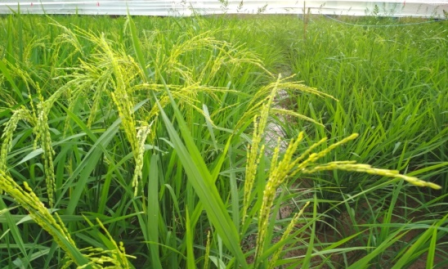
Hasil
A
B
MG 302, MG 303, MG 204, MG 372, MG 218
A. perbedaan galur mutan genjah,
B. galur BUKAN mutan
B
A
Perbandingan galur mutan tinggi tanaman dan bukan mutan
MT 372.

Slide 5
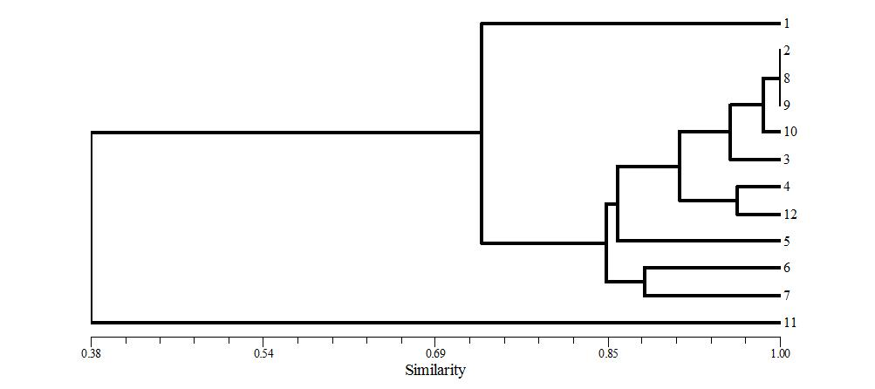
Hasil
Dendogram 12 galur mutan genjah, jumlah anakan, dan tinggi tanaman
Kesimpulan: mutan yang sudah stabil,
Genotipe Sigah: 8 mutan genjah, 7 mutan tinggi tan dan jlh anakan
Genotipe Banu Ampu: 5 mutan genjah, 1 mutan tinggi tan dan jlh anakan

Slide 6
capaian penelitian
Publikasi internasional (submitted)
Pendaftaran varietas (dlm proses)
(Soon...),
Siska Kurniawaty MP
Seminar nasional

Slide 7
Thank you

